Slide 1
4장
함수

Slide 2
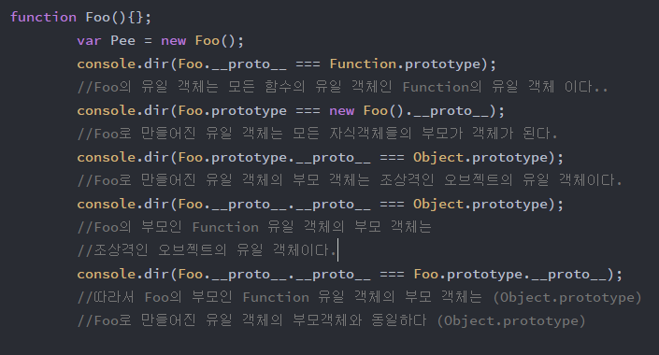
1. 함수와 프로토타입 체이닝
함수의 선언방식
1) 함수 선언문 : function add(x,y){return x+y;}
2) 함수 표현식 : var add = function(x, y){return x+y;}
3) 함수 수식 : var add = new Function('x','y','return x+y;');

Slide 3
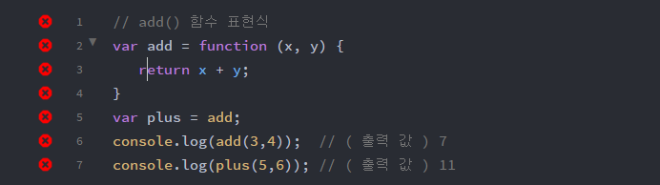
1. 함수와 프로토타입 체이닝
(2) 함수 표현식
- Plus또한 add함수와 같은 함수를 참조하는 함수 변수

Slide 4
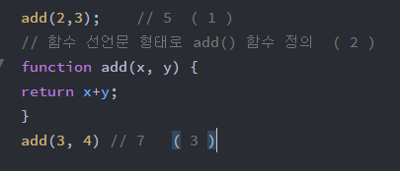
1. 함수와 프로토타입 체이닝
(3) 함수 호이스팅
- 화살표 시점에서는, add() 함수가 정의되지 않았음에도 ( 2 )에 정의된 add() 함수를 호출하는 것이 가능하다. - 이것은 함수가 자신이 위치한 코드에 상관없이 함수 선언문 형태로 정의한 함수의 유효 범위는 코드의 맨 처음부터 시작한다는 것을 확인할 수 있다.

Slide 5
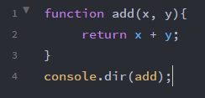
2. 함수도 객체다
(1) 함수 객체의 기본 프로퍼티
ECMA5 스크립트 명세서에는 모든 함수가 length와 prototype 프로퍼티를 가져야 한다고 기술하고 있다.
(예제 4-12)
* name 프로퍼티는 함수의 이름을 나타낸다.
예제에서는 함수명이 add이지만, 만약 이름이 없는 익명 함수라면 name 프로퍼티는 빈 문자열이 된다.
* Caller 프로퍼티는 자신을 호출한 함수를 나타낸다. 예제 4-12에서는 add() 함수를 호출하지 않았으므로, null값이 나왔다.
* Arguments 프로퍼티는 함수를 호출할 때 전달된 인자값을 나타내는데 현재는 add() 함수가 호출된 상태가 아니므로 null값이 출력 된다.

Slide 6
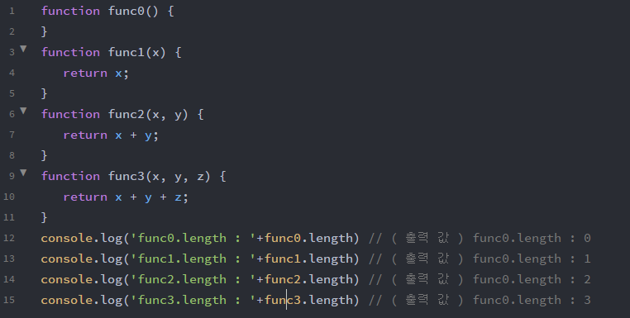
2. 함수도 객체다
(2) length 프로퍼티
= 함수가 정상적으로 실행될 때 기대되는 인자의 개수

Slide 7
2. 함수도 객체다
(3) prototype 프로퍼티와 [ [ Prototype ] ]프로퍼티
prototype 프로퍼티
= 함수 객체가 가지는 프로퍼티
= 이 함수가 생성자로 사용될 때 이 함수를 통해 생성된 객체의 부모 역할을 하는 프로토타입 객체를 가리킴
= 함수가 생성될 떄 만들어짐
= 단지 constructor 프로퍼티 하나만 있는 객체를 가리킴
= prototype프로퍼티가 가리키는 프로토타입 객체의 유일한 constructor 프로퍼티는 자신과 연결된 함수를 가리킨다.
즉 자바스크립트에서는 함수를 생성할 때, 함수 자신과 연결된 프로토타입 객체를 동시에 생성하여,
이 둘은 각각 prototype과 constructor라는 프로퍼티로 서로를 참조하게 된다.
[[Prototype]] 프로퍼티
= 모든 객체에 있는 내부 프로퍼티
= 객체 입장에서 자신의 부모 역할을 하는 프로토타입 객체를 가리킴

Slide 8
3. 함수의 다양한 형태
(1) 콜백함수
정의
= 콜백 함수는 코드를 통해 명시적으로 호출하는 함수가 아니라, 개발자는 단지 함수를 등록하기만 하고, 어떤 이벤트가 발생했거나 특정 시점에 도달했을 떄 시스템에서 호출되는 함수를 말한다.
= 특정 함수의 인자로 넘겨서, 코드 내부에서 호출되는 함수

Slide 9
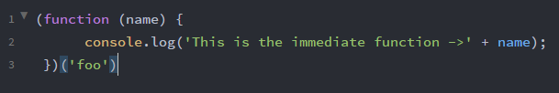
3. 함수의 다양한 형태
(2) 즉시 실행 함수
호출 방법
= 함수가 바로 호출될 수 있게 ( ) 괄호 쌍을 추가 한다. 이때 괄호 안에 값을 추가해 즉시 실행 함수 인자를 넘길 수가 있다.

Slide 10
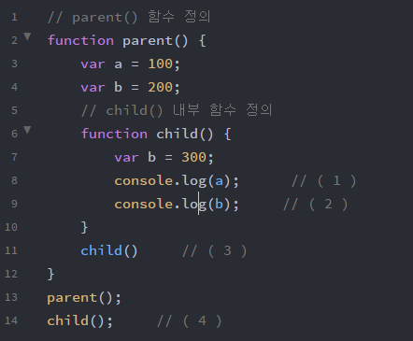
3. 함수의 다양한 형태
(3) 내부함수
정의
= 내부 함수는 자바스크립트의 기능을 보다 강력하게 해주는 클로저를 생성하거나 부모 함수 코드에서 외부에서 접근을 막고 독립적인 헬퍼 함수를 구현하는 용도 등으로 사용
parent() 함수의 변수 a값에 접근하여 출력
스코프 체이닝: parent() 함수의 b변수가 아닌 child() 함수의 변수 b값이 바로 출력
부모 함수 안에서는 child() 내부 함수를 호출하는 것은 가능
오류: 내부 함수는 일반적으로 자신이 정의된 부모 함수 내부에서만 호출이 가능하다

Slide 11
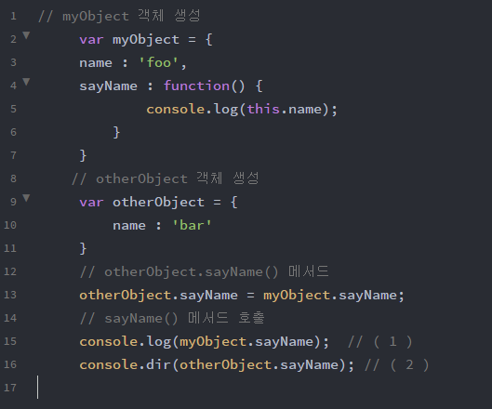
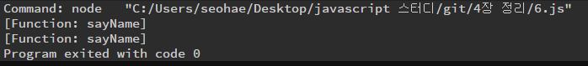
4. 함수 호출과 This
(1) 객체의 메서드 호출할 때 this 바인딩
객체의 메서드에서의 this는 자신을 호출한 객체에 바인딩된다.

Slide 12
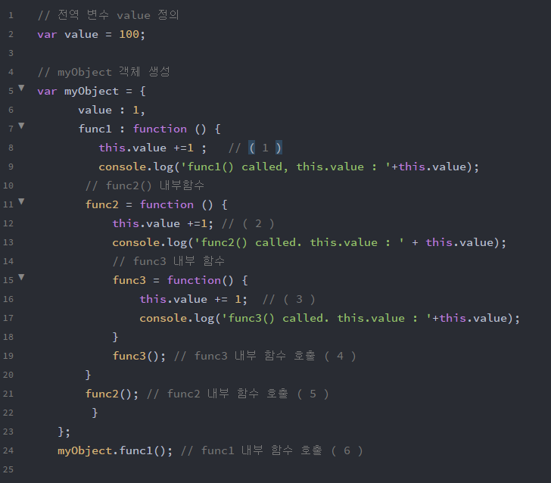
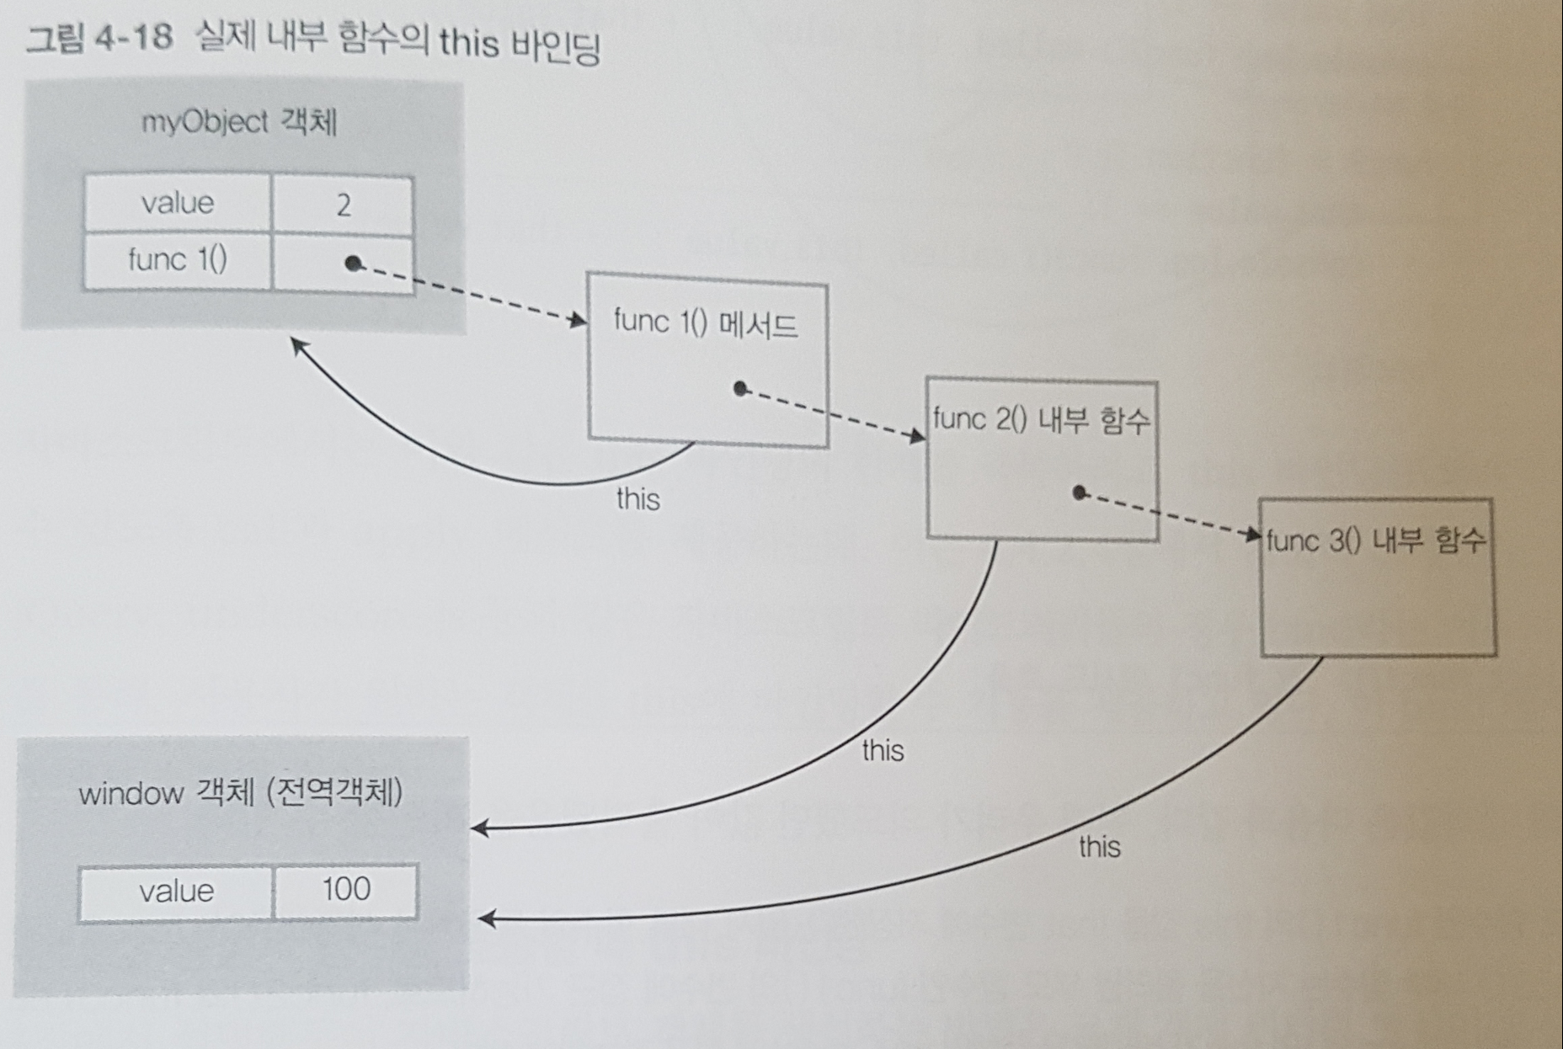
4. 함수 호출과 This
(1) 객체의 메서드 호출할 때 this 바인딩
func1() called - this.value : 2
func2() called - this.value : 101
func3() called - this.value : 102
내부 함수도 결국 함수이므로 이를 호출할 때는 함수 호출로 취급된다.
따라서 함수 호출 패턴 규칙에 따라 내부 함수의this는 전역 객체 (window)에 바인딩 된다.

Slide 13
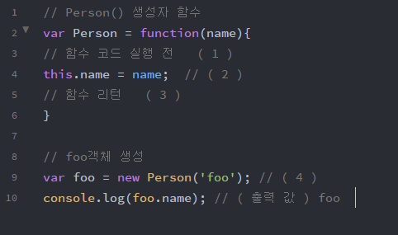
4. 함수 호출과 This
(2) 생성자 함수를 호출할 때 this 바인딩
(1) Person() 함수가 생성자로 호출되면 함수 코드가 실행되기 전에 빈 객체가 생성된다. 빈 객체는 Person() 생성자 함수의 prototype 프로퍼티가 가리키는 객체(Person.prototype 객체)를 [ [ Prototype ] ]링크로 연결해서 자신의 프로포토입으로 설정한다. 그리고 이렇게 생성된 객체는 생성자 함수 코드에서 사용되는 this로 바인딩 된다.
(2) this가 가리키는 빈 객체에 name이라는 동적 프로퍼티를 생성했다.
(3) 리턴 값이 특별히 없으므로 this 로 바인딩된 객체가 생성자 함수의 리턴값으로 반환돼서 foo변수에 저장된다.

Slide 14
5. 프로토타입과 체이닝
프로토타입
객체 리터럴이나 앞서 설명했던 생성자 함수로 객체를 생성, 이렇게 생성된 객체의 부모 객체가 바로 ‘프로토타입 ＇객체
자식 객체는 부모 객체가 가진 프로퍼티 접근이나 메서드를 상속받아 호출하는 것이 가능
자바스크립트의 모든 객체는 자신의 부모인 프로토타입 객체를 가리키는 참조 링크 형태의 숨겨진 프로퍼티가 있다.
이러한 링크를 암묵적 프로토타입 링크라고 부르며 이러한 링크를 [[Prototype]] 프로퍼티에 저장 = [[Prototype]]링크
자바스크립트에서 모든 객체는 자신을 생성한 생성자 함수의 prototype 프로퍼티가 가리키는 프로토타입 객체를 자신의 부모 객체로 설정하는 [[Prototype]] 링크로 연결한다.

Slide 15
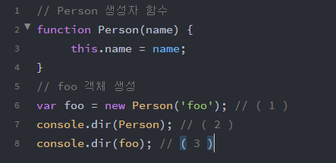
5. 프로토타입과 체이닝
프로토타입
자바스크립트에서 모든 객체는 자신을 생성한 생성자 함수의 prototype 프로퍼티가 가리키는 프로토타입 객체를 자신의 부모 객체로 설정하는 [[Prototype]] 링크로 연결한다.
(1) Person() 생성자 함수는 prototype프로퍼티로 자신과 링크된 프로토타입을 가리킨다.
그리고 앞서 설명한 자바스크립트의 객체 생성 규칙에 의하면 Person() 생성자 함수로 생성된 foo 객체는 Person() 함수의 프로토타입 객체를 [[Prototype]]링크로 연결한다.
결국 prototype 프로퍼티나 [[Prototype]] 링크는 같은 프로토타입 객체를 가리키고 있다.
prototype 프로퍼티는 함수의 입장에서 자신과 링크된 프로토타입 객체를 가리키고 있으며,
이에 반해 [[Prototype]]링크는 객체의 입장에서 자신의 부모 객체인 프로토타입 객체를 내부에 숨겨진 링크로 가리키고 있다.

Slide 16
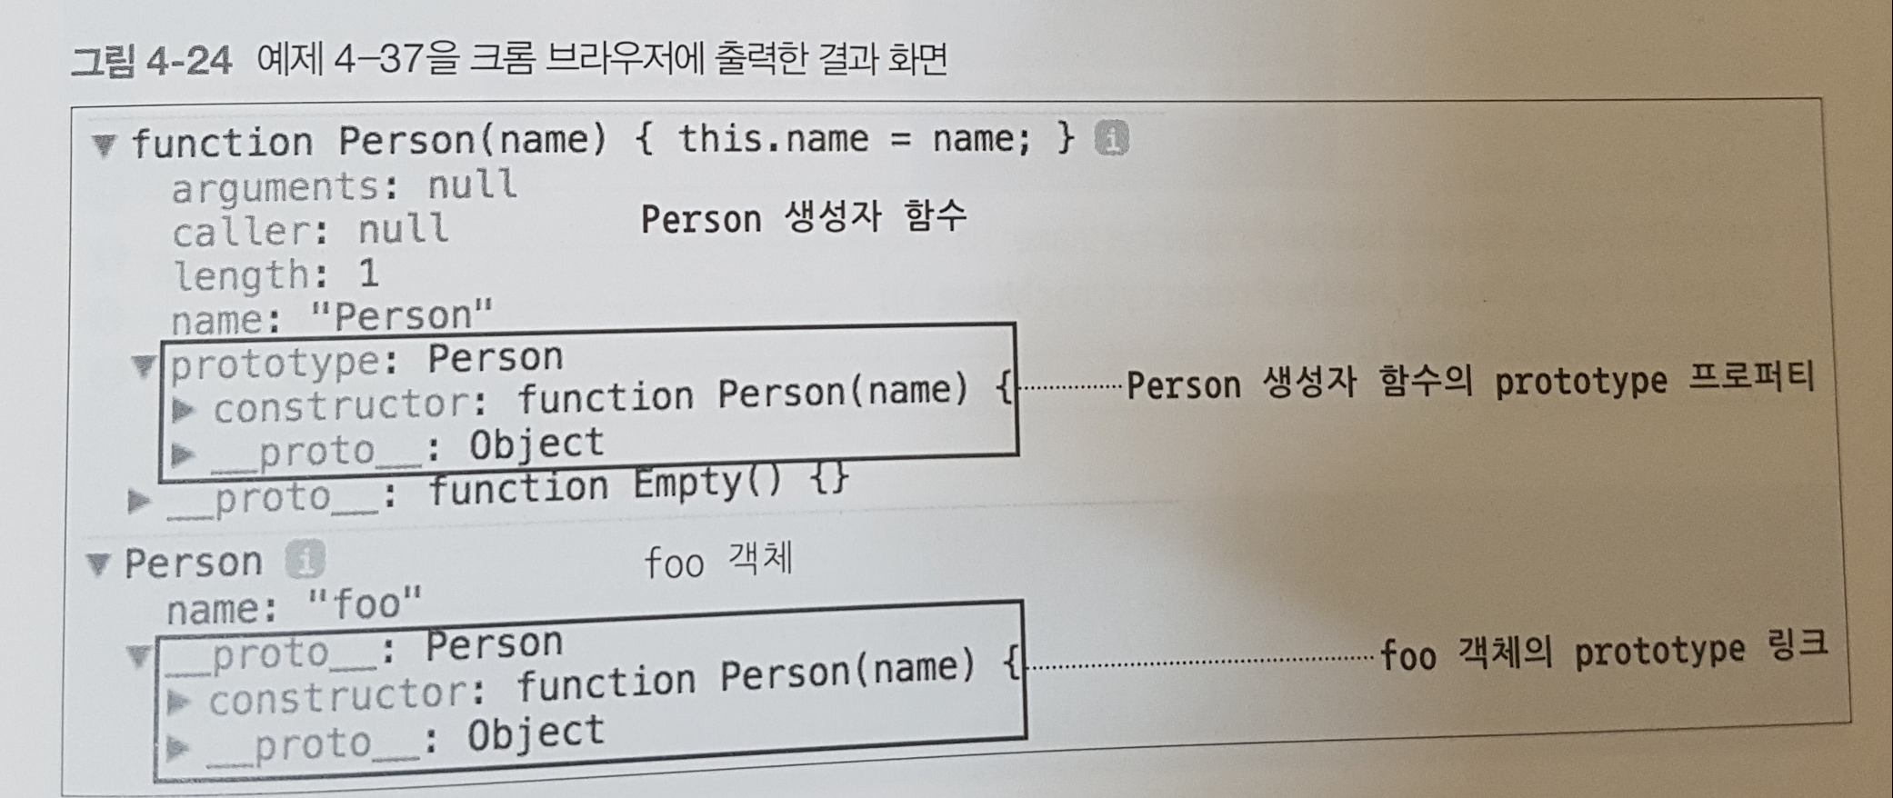
5. 프로토타입과 체이닝
프로토타입
자바스크립트에서 모든 객체는 자신을 생성한 생성자 함수의 prototype 프로퍼티가 가리키는 프로토타입 객체를 자신의 부모 객체로 설정하는 [[Prototype]] 링크로 연결한다.
_proto__ 프로퍼티는 모든 객체에 존재하는 숨겨진 프로퍼티로 객체 자신의 프로토타입 객체를 가리키는 참조 링크 정보다.
ECMAScript에서는 이것을 [[ Prototype ]] 프로퍼티로 정하고, 내부적으로만 사용된다고 명시하고 있지만, 크롬이나 파이어폭스 같은 브라우저에서는 __proto__ 프로퍼티로 명시적으로 제공하고 있다. __proto__ 프로퍼티나 [[ Prototype ]] 프로퍼티는 같다
프로토타입 프로퍼티 [ prototype ] : 함수의 입장에서 연결된 유일한 객체 이 프로퍼티는 생성시에 각각의 객체의 프로토타입 링크로 간주 된다.
프로토타입 링크 [ __proto__ ] : 프로토타입 상속 메커니즘을 이용하기 위한 키포인트 생성자 함수의 유일 객체로 링크된다.

Slide 17
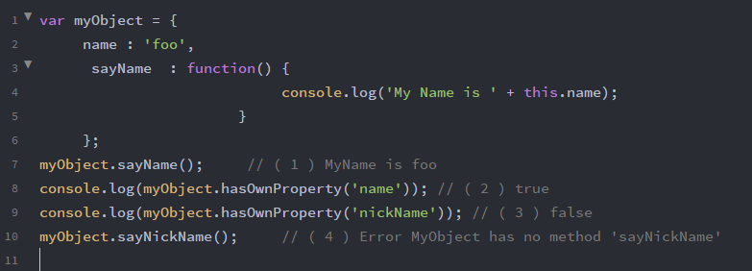
5. 프로토타입과 체이닝
(2) 프로토타입 체이닝
(4)는 에러발생
(2), (3)은 왜?
=> 객체 리터럴 방식으로 생성한 객체와 프로토타입 체이닝의 개념을 살펴보면, 객체 리터럴로 생성한 객체는 Object()라는 내장 생성자 함수로 생성된 것이다.
Object() 생성자 함수도 함수 객체이므로 prototype이라는 프로퍼티 속성이 있다.
따라서 Object() 함수의 prototype 프로퍼티가 가리키는 Object.prototype 객체를 자신의 프로토타입 객체로 연결한다.
‘프로토타입 체이닝이란? (예제 4-38에서는 myObject 객체)에 접근하려면 프로퍼티 또는 메서드가 없다면 [[Prototype]]링크를 따라 자신의 부모 역할을 하는 프로토타입 객체의 프로퍼티를 차례대로 검색하는 것

Slide 18
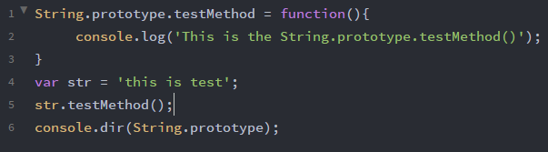
5. 프로토타입과 체이닝
(2) 프로토타입 체이닝
문자열의 표준 빌트인 프로토타입 객체 String.prototype에 testMethod()를 추가한 것이다. 이제 이후 문자열에서는 testMethod()를 문자열 API처럼 사용할 수 있다.
str변수에 문자열을 생성한후 testMethod()를 호출했다.
때문에 프로토타입 체이닝으로 String.prototype에 정의한 testMethod()가 호출하는 것이 가능하다.
=> String.prototype 객체의 프로퍼티들에 예제에서 생성한 testMethod()메서드가 추가 되어 있다는 것을 확인할 수 있다.

Slide 19
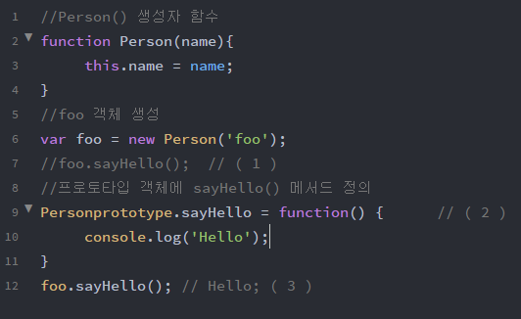
5. 프로토타입과 체이닝
(3) 프로토타입도 자바스크립트 객체다
- (1)여기서 주석을 제거하면, foo 객체는 sayHello() 메서드가 정의되어 있지 않아 에러가 발생한다.
foo 객체의 프로토타입 객체인 Person.prototype 객체에 동적으로 sayHello() 메서드를 추가했다.
foo 객체에서 sayHello() 메서드를 호출했다.
이때 foo객체는 sayHello() 메서드가 없지만 프로토타입 체이닝으로 Person.prototype 객체에서 sayHello() 메서드를 검색한다. 그리고 sayHello() 메서드가 정의되어 있어서 Hello가 정상적으로 출력된다

Slide 20
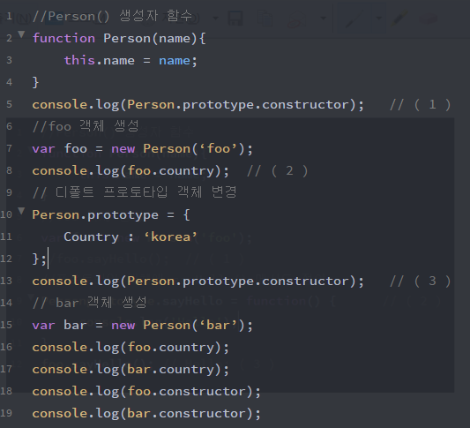
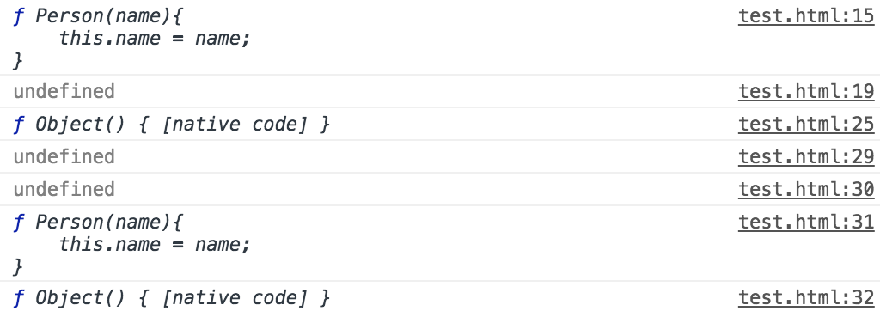
5. 프로토타입과 체이닝
(4) 디폴트 프로토타입은 다른 객체로 변경이 가능하다.
- 생성자 함수의 프로토타입 객체가 변경되며, 변경된 시점 이후에 생성된 객체들은 변경된 프로토타입 객체로 [[Prototype]]링크를 연결한다는 점을 기억해야 한다.
- 이에 반해 생성자 함수의 프로토타입이 변경되기 이전에 생성된 객체들은 기존 프로토타입 객체로의 [[Prototype]]링크를 그대로 유지한다.
Person.prototype.constructor는 Person()생성자 함수를 가리킨다
변경된 프로토타입 객체는 객체 리터털 방식으로 생성했으므로
Object.prototype을 [[Prototype]]링크로 연결한다.
따라서 Object.prototype 객체로 프로토타입 체이닝이 발생
Person() 생성자 함수의 prototype 프로퍼티는 디폴트 프로토타입 객체가 아닌 새로 변경된 프로토타입 객체를 가리키고 있다.
foo 객체는 디폴트 프로토타입 객체를, bar 객체는 새로 변경된 프로토타입 객체를 각각[[Prototype]]링크로 연결한다

